Slide 1

배민은 배민이
불편한 걸 알까?

Slide 2
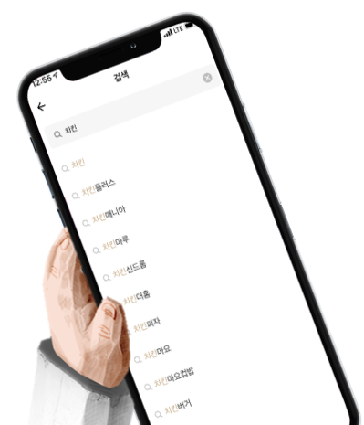
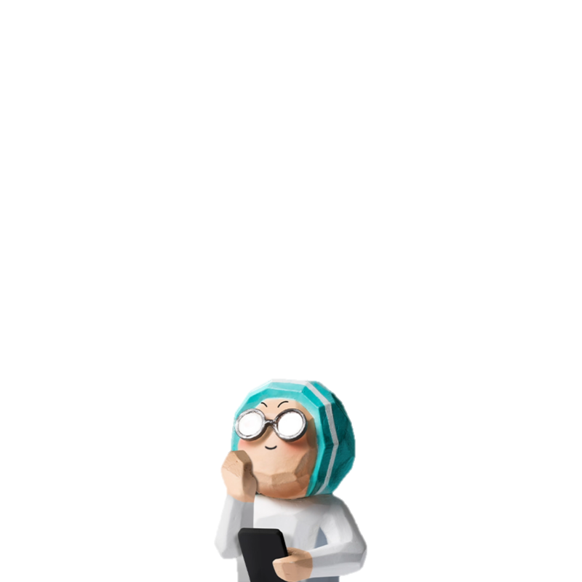
어디보자 치킨 가게가…
오늘 불금인데,
치킨이나 먹을까?

Slide 3
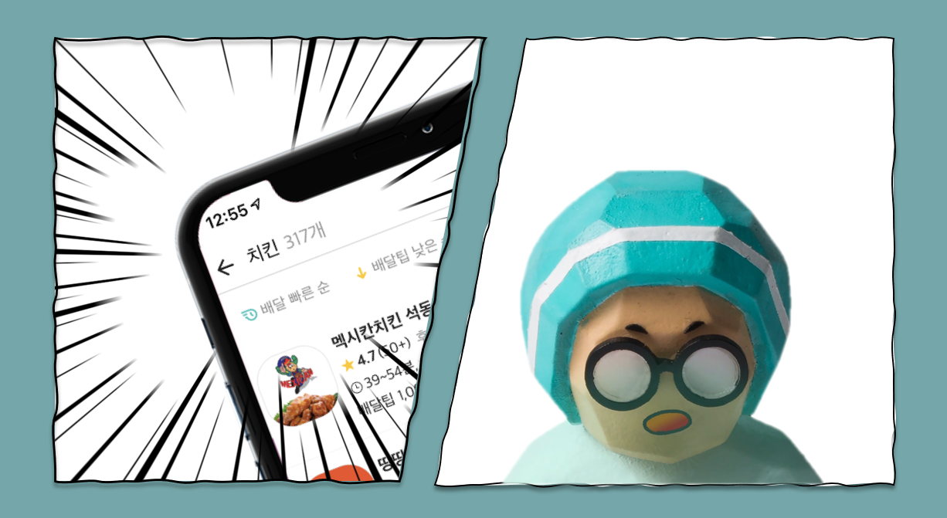
!?

Slide 4
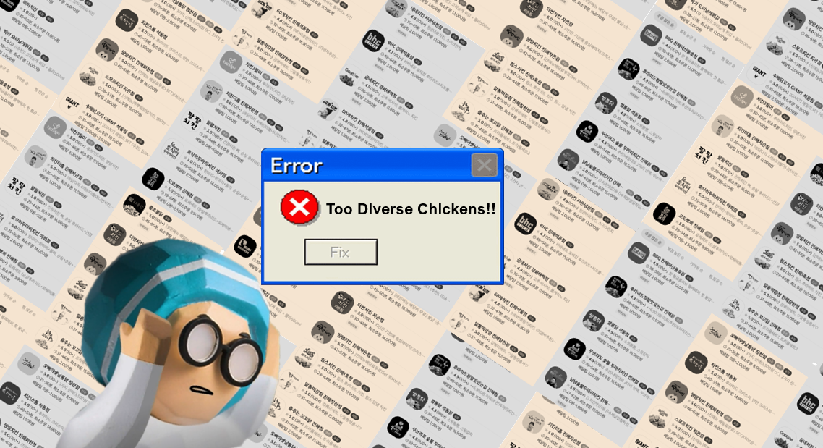

Slide 5


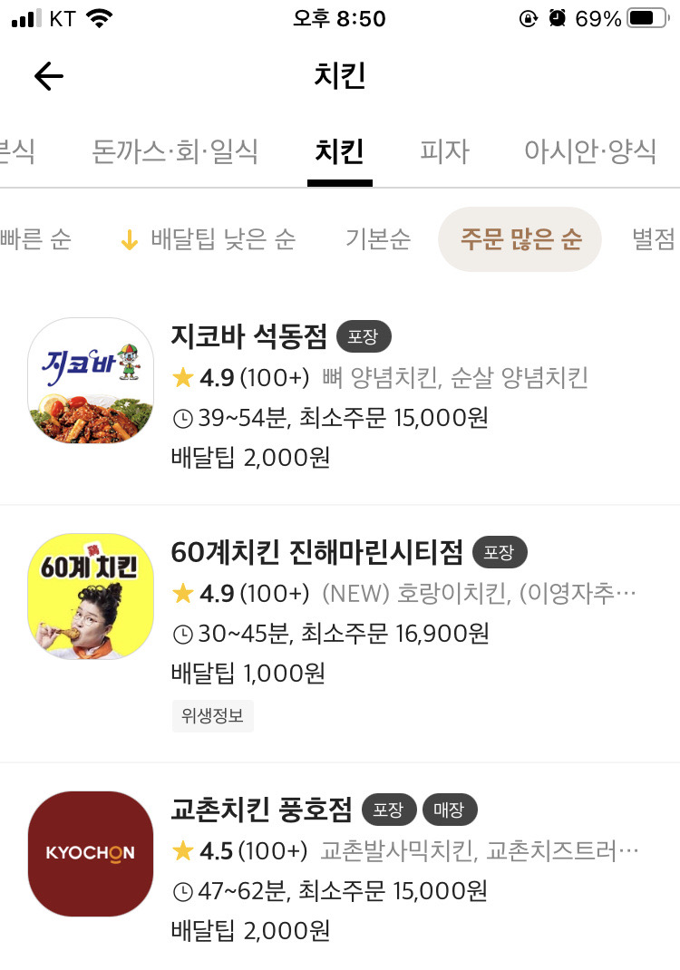


남들이 많이 시켰다고
꼭 맛있는 건 아니고....
주문, 주문 많은 순으로 볼까..?
주문 많은 순
★점은 리뷰 이벤트 때문에 다 좋게 주지 않나?
★점 높은 순
찜 많은 순..?
이게 다른 거랑 뭐가 달라
찜 많은 순

Slide 6
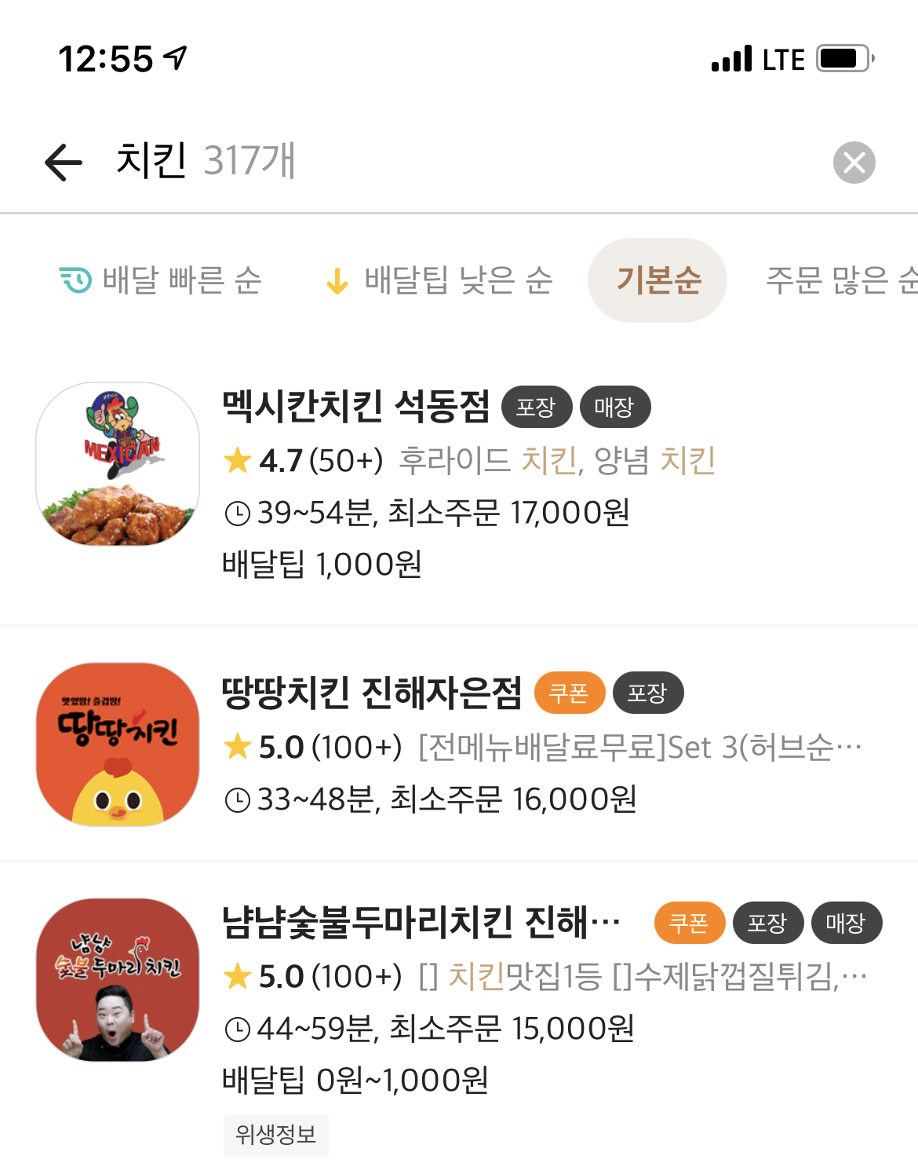

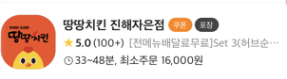
1
그냥 이거나 먹자!
배달 중…

Slide 7
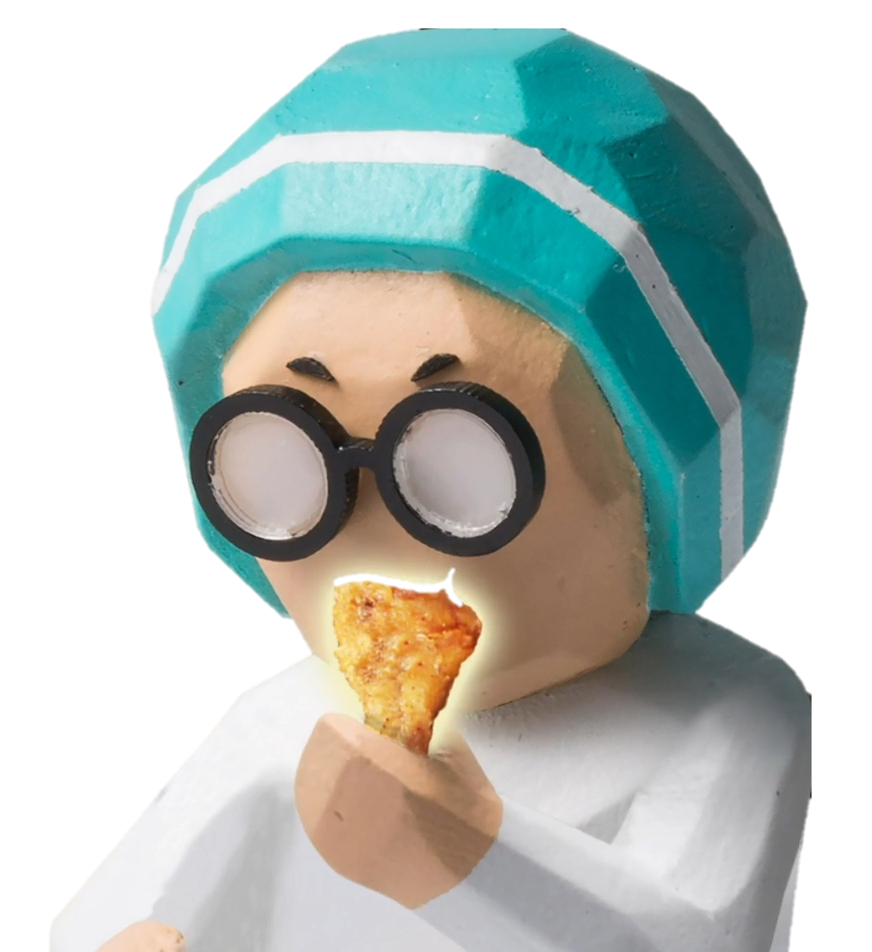
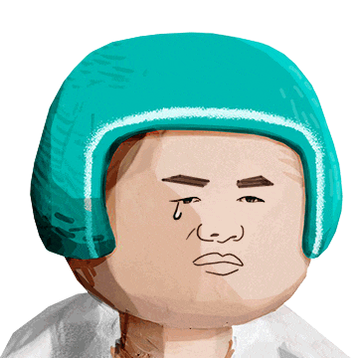
와 치킨이닭!
내가 원하던
바삭함이 아니야…
바삭
바ㅅ…?

Slide 8
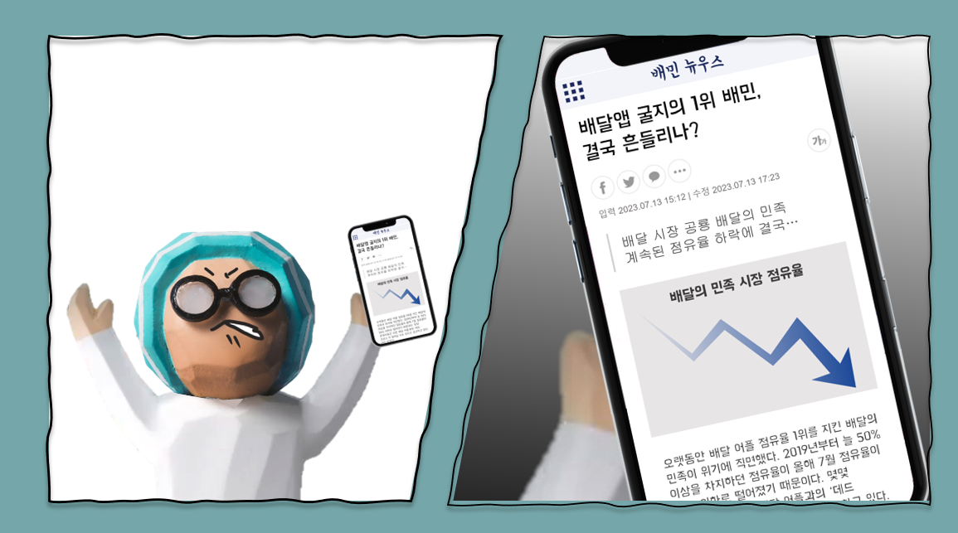
짜
증
나!
배민 다신 안 써!!!

Slide 9
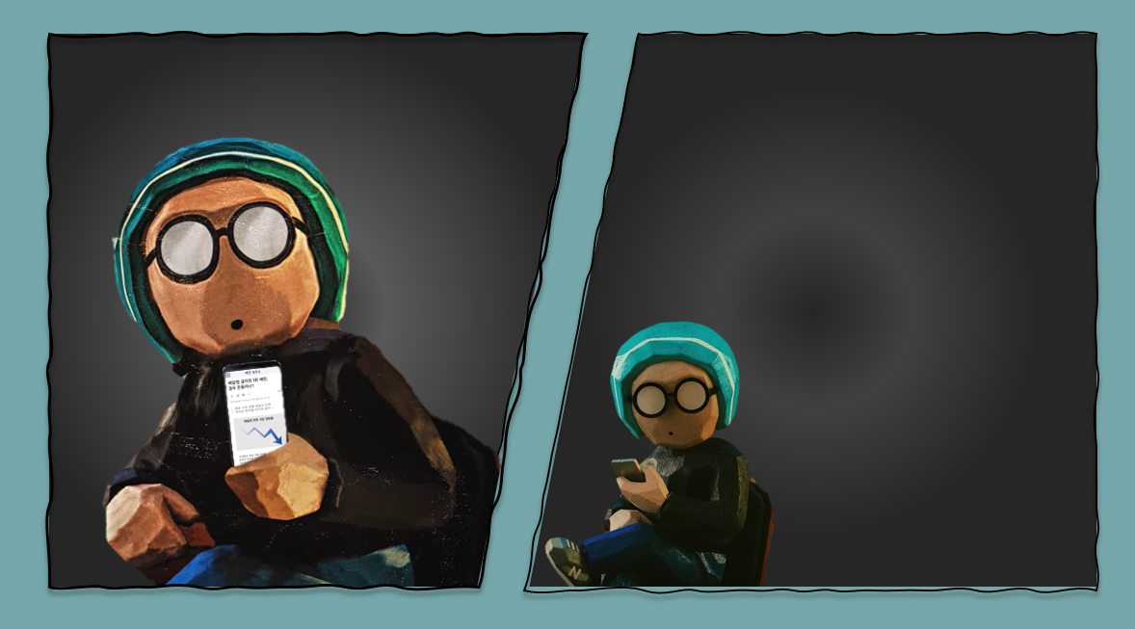
황당한 주장이라는 거
압니다
고생해서 고른 치킨이 맘에 안 든다고 배민을 안 쓴다는 건 ,,, 황당한 주장이죠

Slide 10
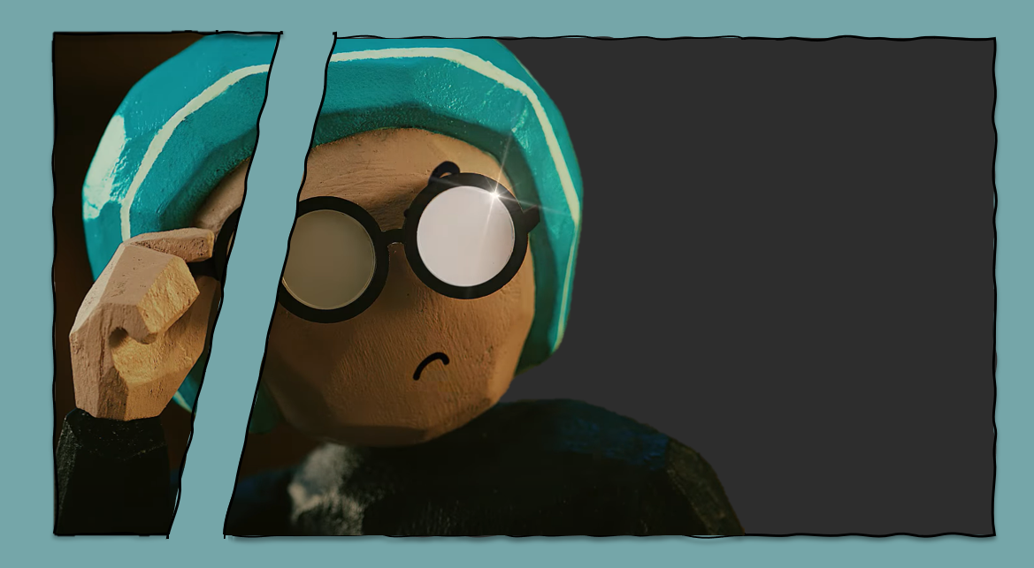
그런데
과연 그저 황당한 얘기일까요?

Slide 11

황당한 주장을
설득해 보겠습니다.
하나. 배달의 민족들의 배신?!
01. 배민맛이란
02. 배민맛의 원인
- 유독 배민에게 가혹한 이유
- 숫자가 맛을 대변하진 않는다
- 배민은 억울합니다
03. 배민맛의 진실
- 배민맛의 가려진 진실
둘. 새로운 배달의 흐름
01. 2022 배민 슬로건
02. 개인화 추천 서비스 UI
03. 알고리즘
셋. 배민의 눈부신 발전
01. 기대효과
02. 발전방향
03. 우리는 데이터가 필요합니다
부록
참고자료

Slide 12
배달의
민족들의
배신?!

Slide 13
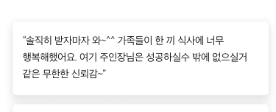
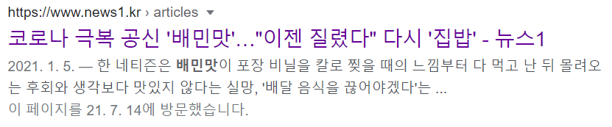

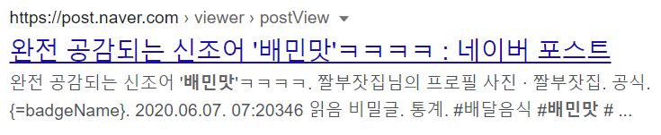
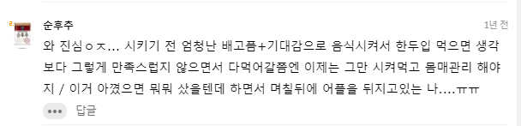
배민맛
01
새로운 신조어
배민맛을 들어본적 있나요?
배민맛, 어떤 상황에서 쓰이는 용어일까요?
음식을 골라 주문해 먹었지만 자극적이고 배만 찰 뿐, 만족스럽지 않아 허탈감과 후회심을 느끼는 상황. 바로 만화로 재현한 상황에서 쓰일 수 있는 신조어입니다.
물론, 국어사전 혹은 사회 전반적으로 공유된 단어가 아닌
SNS에 떠도는 신조어이기에 대수롭지 않게 넘어갈 수 있죠.
신중히 음식을 골라 주문했지만
자신이 원하던 맛을 느낄 수 없고 허탈감과 후회심을 느끼며
배달음식을 끊어야지 등등의 기분을 포함하는 용어
하지만, 다수의 사용자들이 배민맛을 경험하고 공감 하는게 문제입니다.

Slide 14
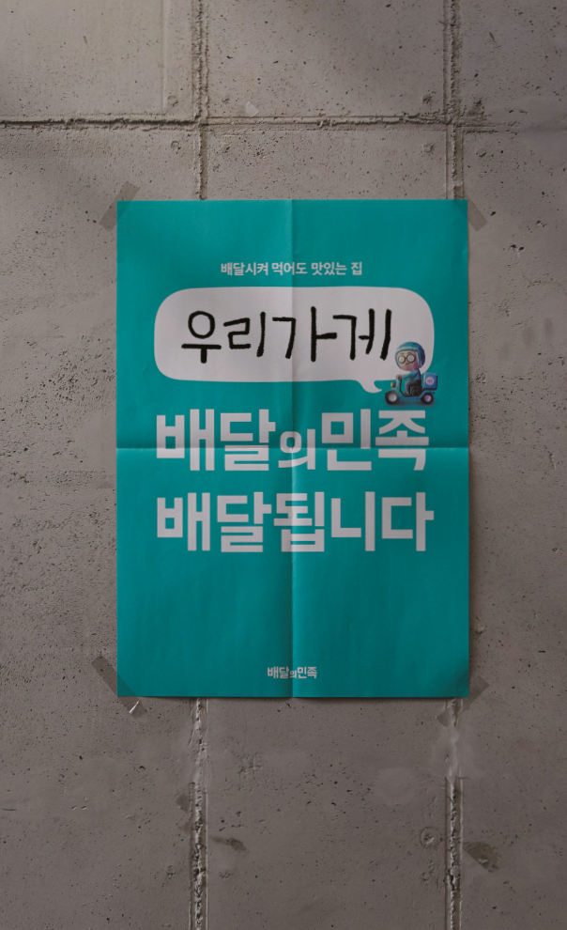
02
왜 유독 배민에게
더 불평하는 걸까요?
사실 배민맛은 배달의 민족만의 문제는 아닙니다. 배달 업계 모두가 공유하는 불편함이죠. 하지만 왜 유독 배민에게
더 불평하는 걸까요?
배달이라 쓰고
배민이라 읽는다
배달앱 내에서 배민은 꾸준하게 점유율 1위를 지키고 있습니다.
벌써, 2011년에서 부터 횟수로만 10년이죠.
10년 동안 최고를 유지한다는 것은 그 기업이 곧 기준이 된다는
말이기도 합니다.‘ 단건배달’, ‘퀵커머스’플랫폼들 간의 총성 없는
전쟁속에서 어떤 방식이 정답인지는 아무도 모르지만 처음과
끝에는 항상 배민이 있습니다.
배달의 보통명사가 된 배민이 배달 선택의 불편함이 유독
더 크게 대표 되는 건 당연한 게 아닐까요?
주요 배달앱
시장 점유율
65.99%
65.99 %
2021년 1월 기준

Slide 15
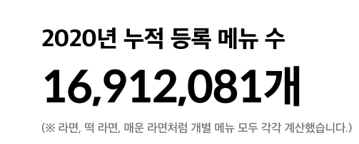
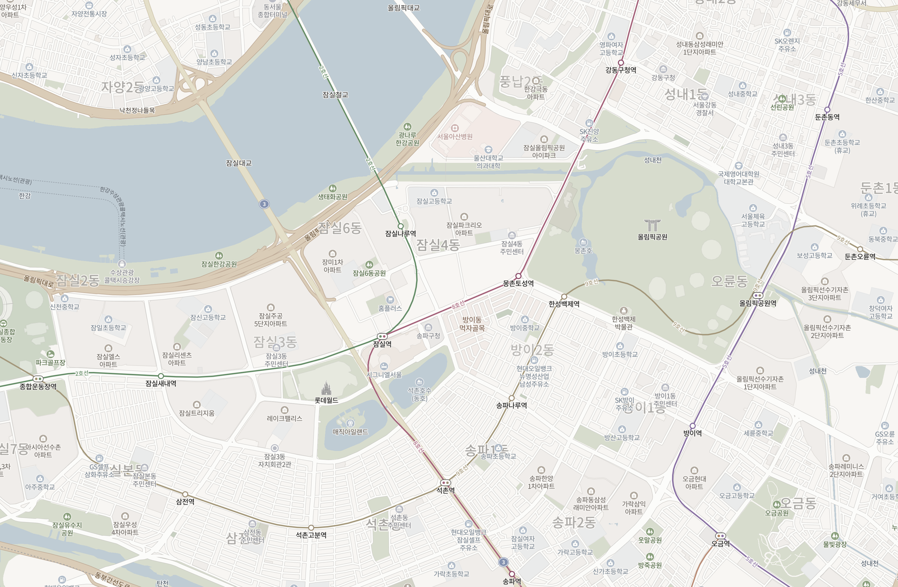
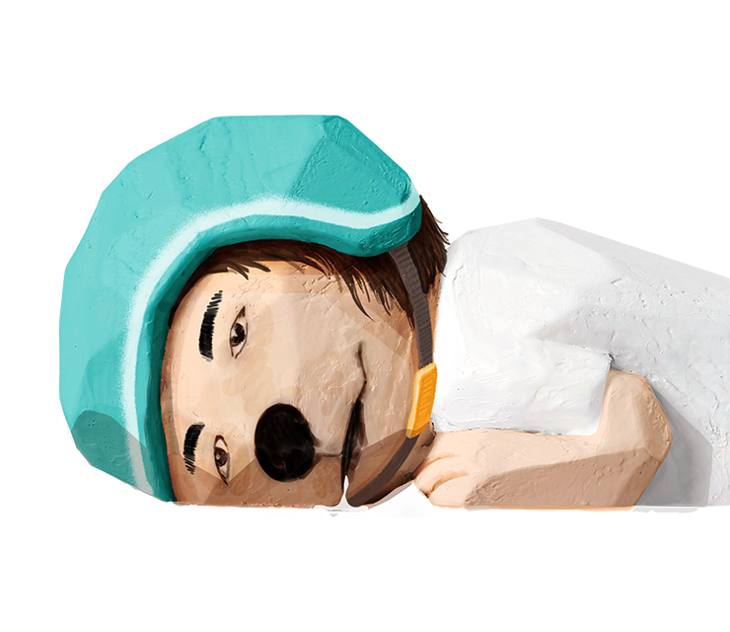
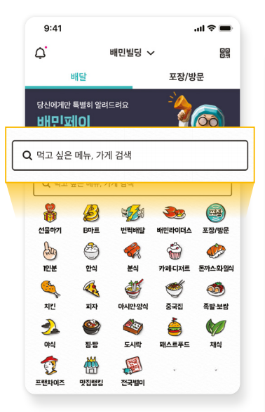




숫자가
맛을 대변하지 않으니까.
고민이
불편함으로
수 많은 메뉴와 가게들 중 사용자는 많은 고민을 해야 합니다.
당장 치킨을 먹으려 해도 1,800 여개의 가게들을 고려해야 하니까요.
많은 가게들은 사용자의 선택지를 늘려줍니다.
하지만, 좋은 음식을 쉽고 빠르게 먹고 싶어하는 사용자에겐
많은 가게들은 오히려 선택에 장애물이 됩니다.
배달의 민족은 업계 1위 답게 제일 많은 가게와 메뉴를 보유하고 있죠.
지금 이 순간에도
배민 사용자들은 원하는 메뉴를 찾느라 피로 해집니다.
2020년 누적 입점 업체 수
140,000여 곳
송파구 방이동 44-2 우아한형제들
짜장면 142개
국밥 198개
치킨 1,870개

Slide 16

배민은
억울합니다…
이용자들이 불편함을
느끼는 건 팩트입니다.
배달에서 느끼는 부정적인 인식이 유독 배민에게 대표되는 이유들을 짚고 넘어가니 괜스레 억울한 기분이 드네요.
배민이 배달의 보통명사가 되고 제일 많은 가게를 입점한 것들은 모두 사용자와 사장님들을 위한 노력의 결과물이고,
박수 받아야 할 행동이니까요
그렇지만 사용자가 불편을 느끼고 부정적인 이미지를 공유하고 있다는 것은 사실입니다.
부정적인 이미지가 고착되고 타사 배달앱의 차별화된 서비스 등 새로운 변수가 발생한다면 고객 충성도가 떨어지는 결과가 발생 할 수도 있겠죠.
그럼 우리 배민은 어떻게 해야 하는 걸까요?

Slide 17
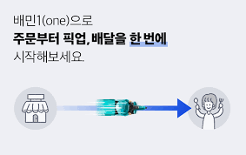
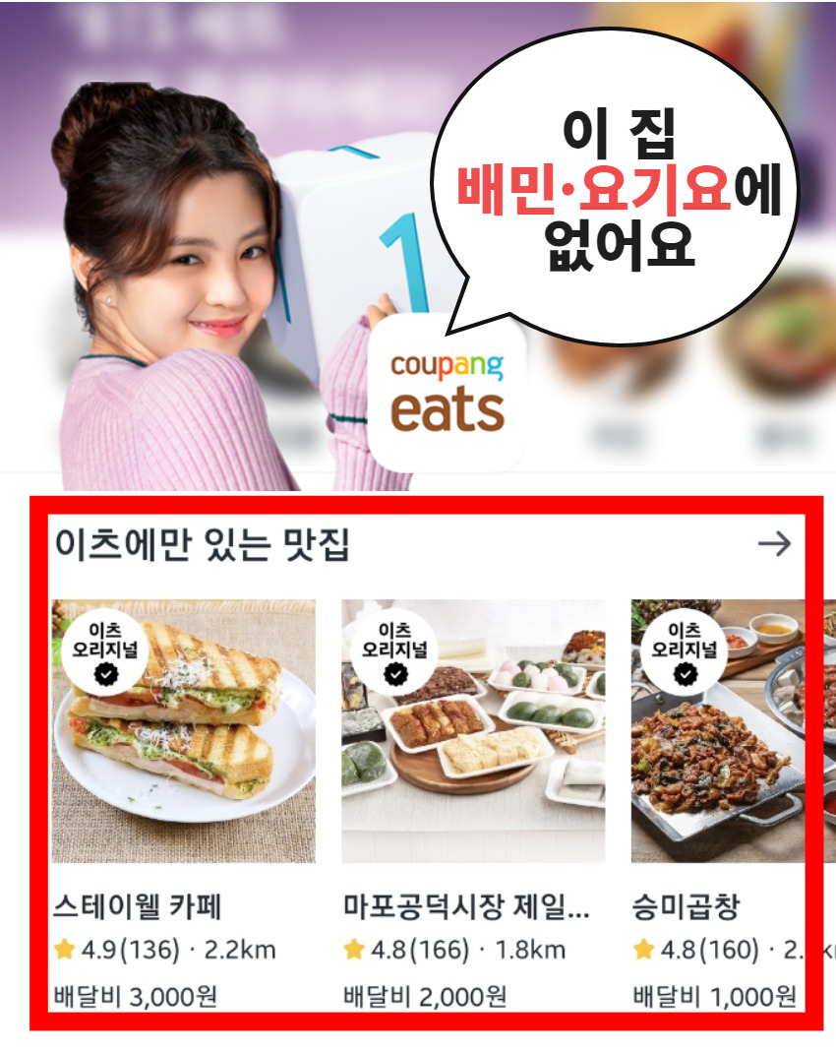
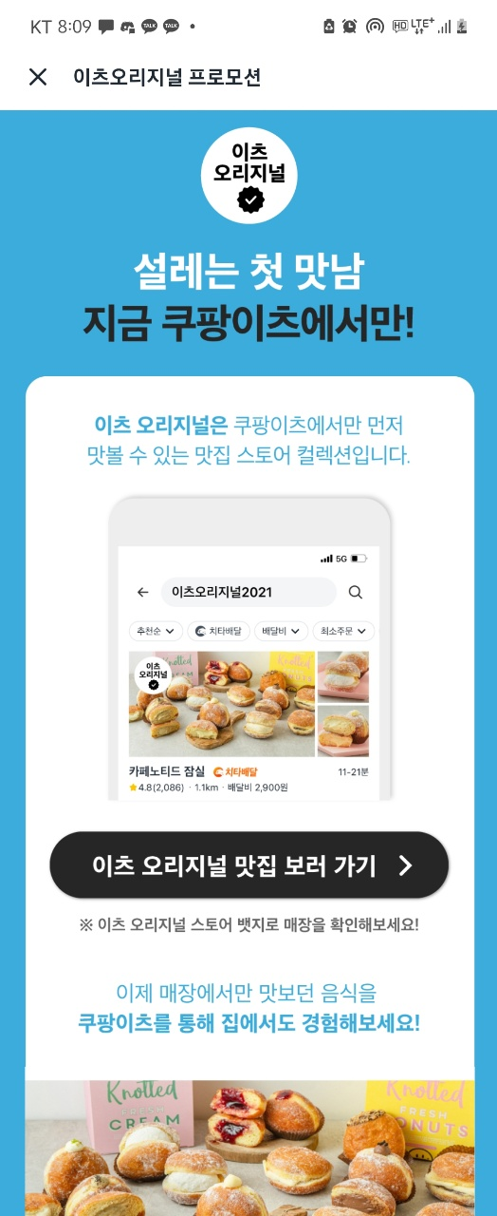
<아리>
사용자들의 진짜 불편함
현재 사용자들은 너무 많은 음식점들 사이에서 어떤 음식을 찾아 주문해야 배달에 성공해야할지 고민합니다! 즉 ,, 쉽고 빠르게 자신에게 딱 맞는 (좋아하는) 음식을 제공받고 싶어하죠
하지만 현재 배민은?
배민은 현재 별점순, 주문이 많은순, 찜이 많은 순 등 ,, 선택을 도와주는 통계적 자료에 기반한 순위등을 제공하지만 ,,, 한계가 있습니다.
또한 ,, 더 많은 가게를 ‘보여’주려는 경쟁을 많이 펼치려고만 했지만 오히려 이제와선 그 노력이 사용자들에게 불편이 되고 있습니다. (선택을 도와주지 않는것이죠)
그게 과연 ,, ‘좋은 음식 먹고 싶은 곳’에서 먹고 싶은 배달의 민족들에게 최선을 다하는 걸까요?
삐익 ,, 아니라는 거죠!
현재 별점순
주문이 많은순
찜이 많은 순
현재 배민은?
보여
주기 뿐
03
배민맛의
가려진 진실
너도 나도 보여주기 경쟁
순서 바꾸기의 한계
배민에는 다양한 가게와 메뉴가 존재하지만, 이에 대한 가이드는 별점이나 찜 수로 순서를 매기는 기능이 전부입니다. 이 마저도 선택지의 순서를 바꿔줄 뿐 선택지의 수를 줄여주지는 않습니다.
또한 별점이 높고 찜 수가 많은 음식이 늘 사용자가 먹고 싶은 음식이 아니기 때문에 순서를 바꿔 사용자의 선택을 돕는데는 한계가 있습니다. 오히려 사용자에게 맞는 가게의 순서가 뒤로 밀려 사용자의 선택을 방해할 수도 있습니다.
최근‘치타배달’이라는 단건배달 서비스로 점유율을 무섭게 늘리고 있는 쿠팡 이츠를 예로 볼 수 있습니다. 쿠팡 이츠는 다른 플랫폼에 없는 가게들을 표시하는 ‘이츠 오리지널’을 운영하고 있습니다. 다른 플랫폼보다 더 다양한 가게를 사용자에게 보여주는 것입니다.
플랫폼들 간의 경쟁으로 현재 배달 플랫폼에는 정말 다양한 가게와 메뉴가 존재합니다. 이제 사용자들은 자신의 취향에 맞는 가게를 찾아 자신이 좋아하는 음식을 시킬 수 있습니다. 단, 그 가게를 찾을 수 있다면 말입니다
다양한 가게를 내세울 뿐 사용자의 선택을 도와주지 않는 경쟁이 과연 최선이라고 볼 수 있을까요?
.
가맹점
차별화 경쟁
사실,
정보의 양으로부터 오는 불편함은
배민에만 해당되는 문제는 아닙니다.
치타배달 (단건배달 서비스) 을 앞세워 무서운 속도로 점유율을
높이고 있는 쿠팡이츠 역시 마찬가지 입니다.
쿠팡이츠는 2021년6월부터 프로모션 일환으로
이츠 오리지널을 운영하고 있습니다.
*(이츠 오리지널 : 다른 배달플랫폼에는 없는 음식점을 별도로 표시)
1 현재 별점 순 같은 선택을 도와주는 순위 기능은 한계가 있다.
2 더 많은 가게를 보여주려는 경쟁이 오히려 불편이 되고 있다.
좋은 음식을 먹고 싶어하는 사용자들에게 최선을 다 하는 게 아니다.
이를 통해,
배달 플랫폼들이 배달속도, 배달평가를 통한 배달 서비스 개선에서
[가맹점 차별화] 로 경쟁이 확대됨을 알 수 있죠.

Slide 18

우리가 같은
민족이라면
이제 배민은 사용자에게 가이드를 제공해야 합니다.
바로, ‘좋은 음식’을 선택할 수 있게 말이죠.
더 이상, 지도에 찍혀 있는 가게 수가 경쟁력이 될 수 없습니다.
여러 플랫폼의 보여주기 경쟁속에서 배민은 방향을 바꿔야 할 때 입니다.
사용자가 좋아할만한 음식
만족할만한 음식
‘좋은음식’
선택하는
가이드
저희와 함께해봐요.
사용자가 좋아할만한 음식, 음식점을 정확하게 분석하여 사용자도 모르는 혹은 만족할만한 음식을 추천할 수 있는것이 앞으로 배민의 미래가 될 것 입니다.
우리는 사용자들에게 ‘좋은 음식’을 선택할 수 있는 가이드를 제공해야하는거야.
더 이상 지도상의 찍혀있는 가게 수가 경쟁력이 될 수 없어
이제는 사용자가 좋아할만한 음식, 음식점을 얼마나 정확하게 추천해줄 수 있는가가 관건인거야!
(근거 -> 설명을 해준다. )
10장-아리
이제 우리는 사용자들에게 ‘좋은 음식’을 ‘선택’ 할 수 있는 가이드를 제공해야합니다.!
더 이상 지도상의 찍혀있는 가게 개수가 경쟁력이 될 수 없습니다.
사용자가 좋아할만한 음식, 음식점을 정확하게 분석하여 사용자도 모르는 혹은 만족할만한 음식을 추천할 수 있는것이 앞으로 배민의 미래가 될 것 입니다.

Slide 19




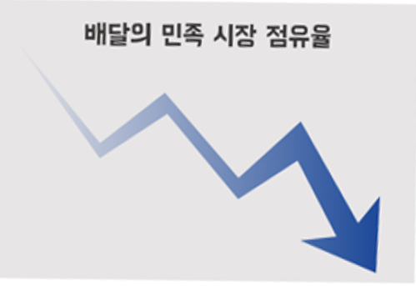
새로운
배달의
흐름
바꿔버릴거다 냥 !

Slide 20



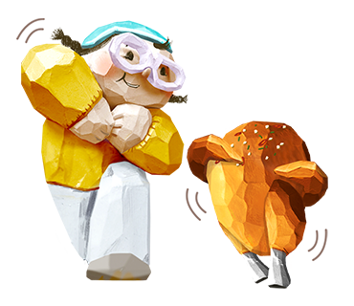
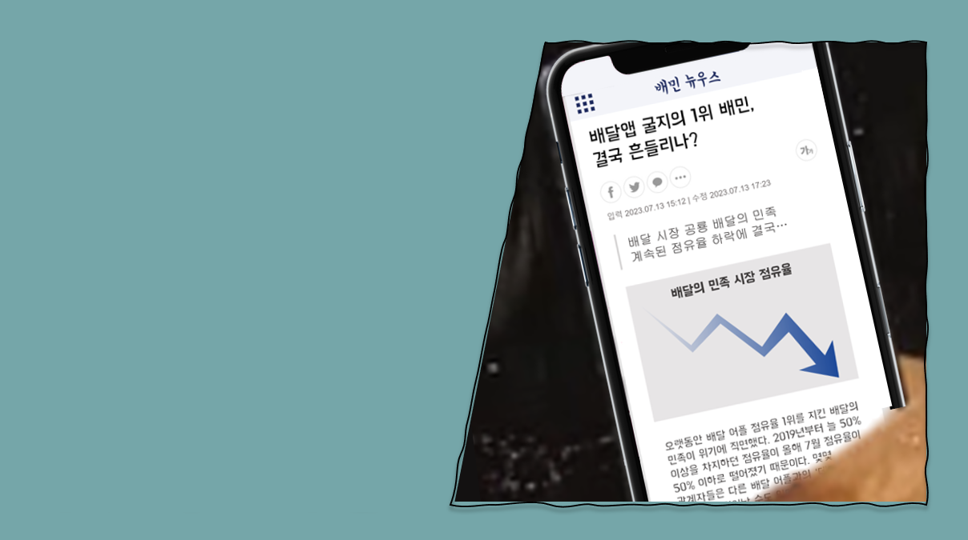

배민의
비전
새로운 배민 비전 최종 고정 해줘!
좋 하는음 을
먹고싶 에
식
곳
아
은
서
우아한
형제들
비전 2022.ver
좋은 음식이
내가 좋아하는 음식으로 바뀐다면

Slide 21
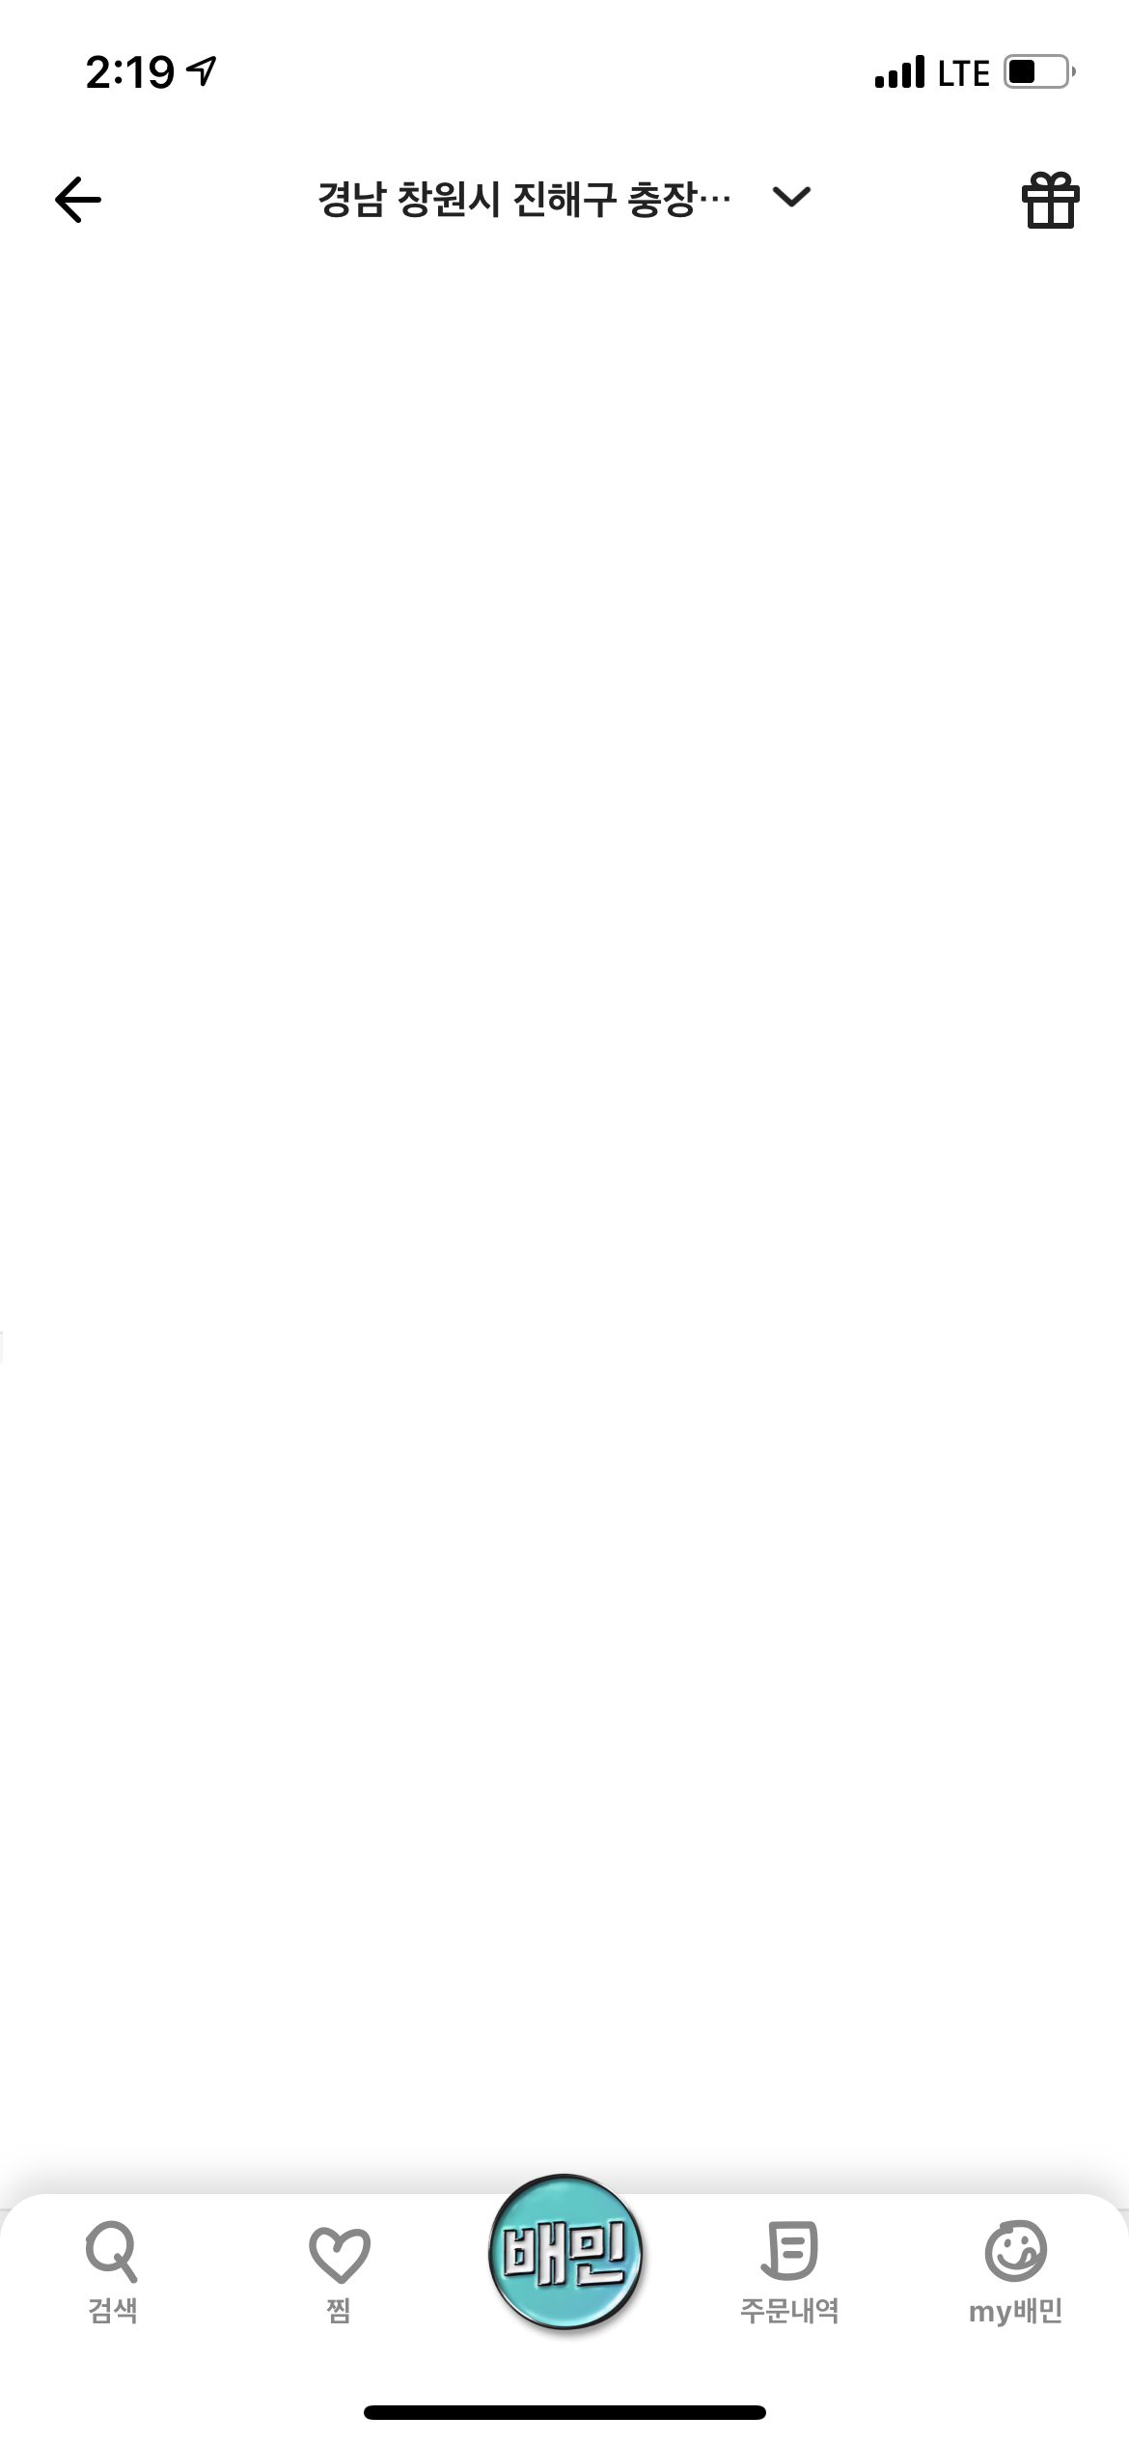
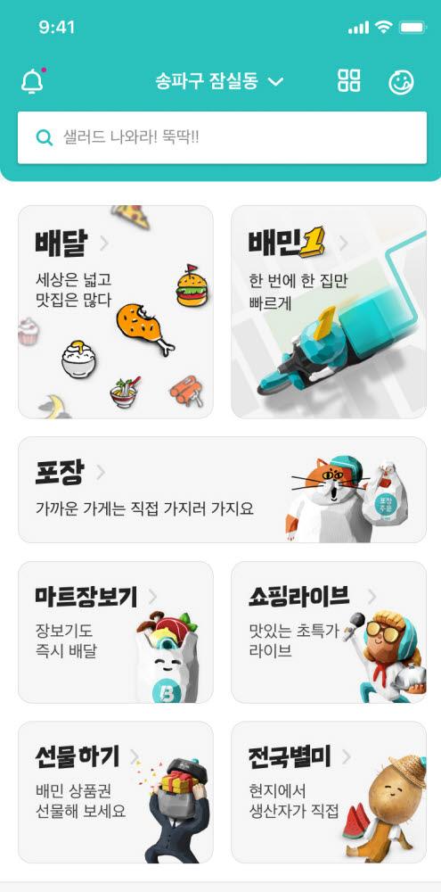


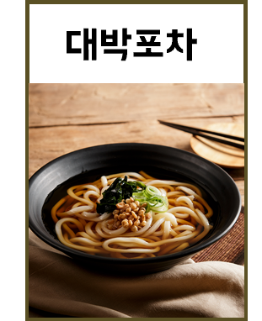
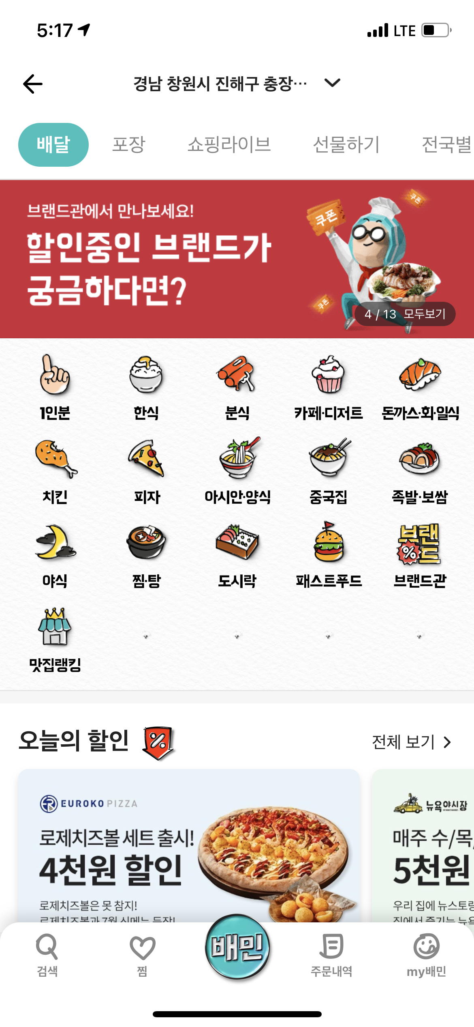
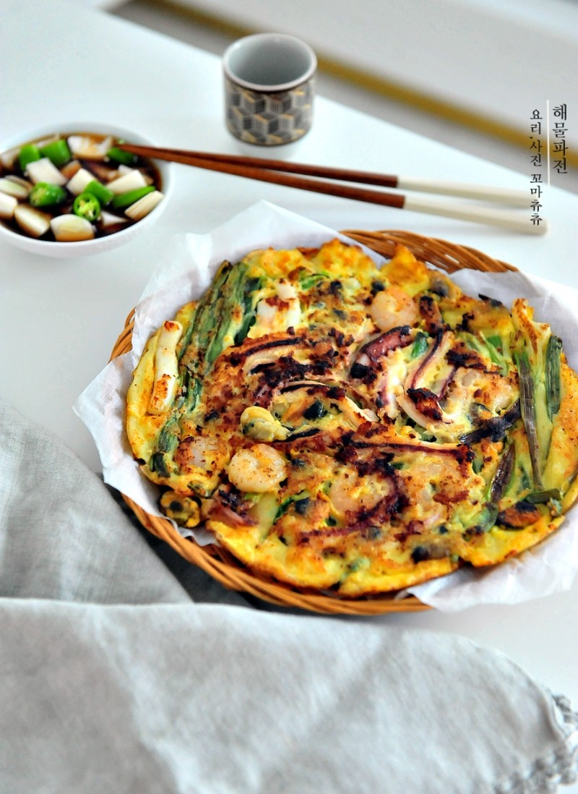
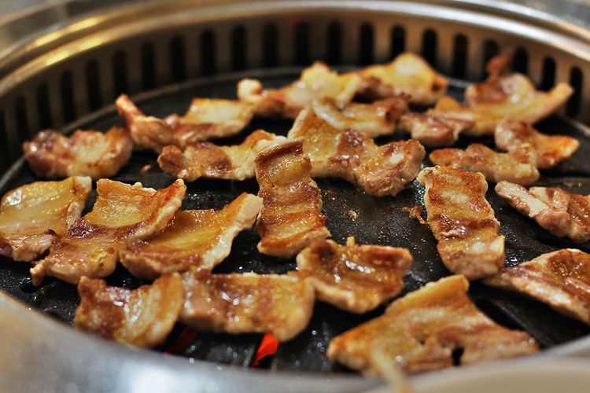
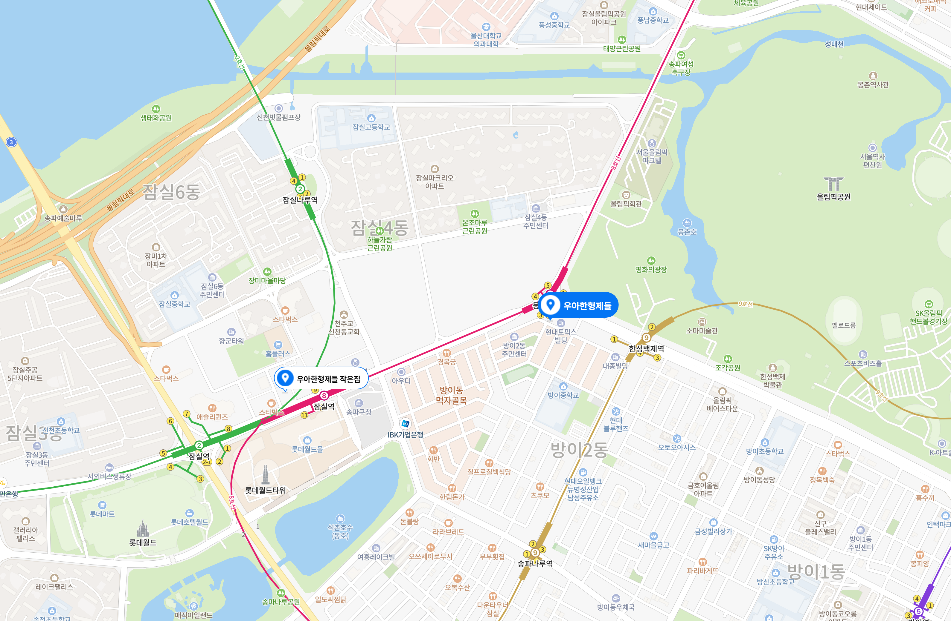
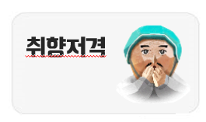



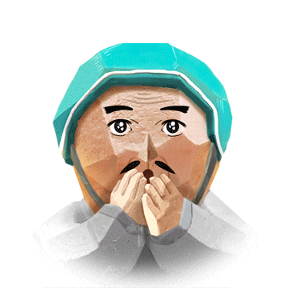

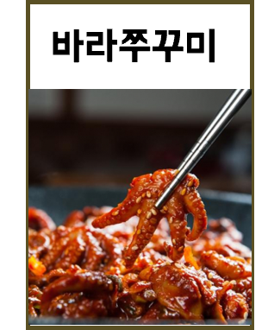
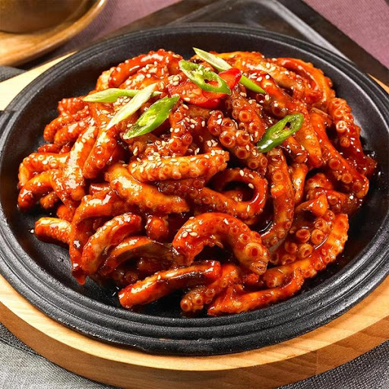
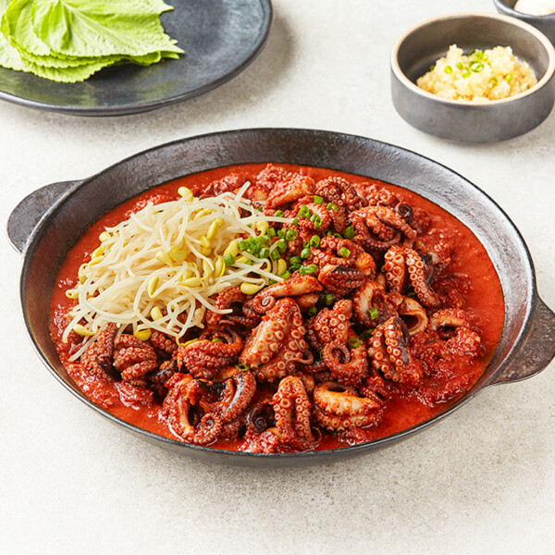
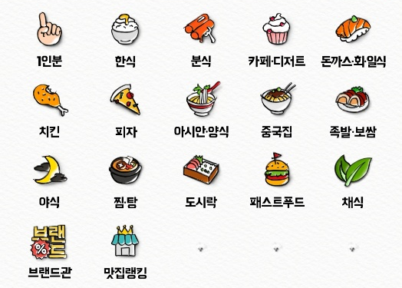
또다른 10년의 새로운 비전
개인화 추천 서비스
새로운 배민의 슬로건을 이끌어갈 개인화 추천 서비스를 소개합니다.
저희가 만들 개인화 추천 서비스는 사용자 데이터와 가게 데이터에서 각각의 특성을 분석하고 분류하여 추천화 알고리즘을 통해 사용자에게 적합한 메뉴, 가게를 추천해 줍니다.
비 오는 날, 알짱님을 위한 가게
콩가네 파전
두껍삼겹
배민 앱의 첫 화면 속 여러 카테고리 중 ‘취향저격’란을 만들어 서비스를 이용하도록 합니다.
맞춤 서비스 UI 화면을 보면 총 4가지 종류의 추천 테마가 있습니다.
해물 파전
알짱님을 위한 음식점이에요
취향저격
알짱님의 사랑, 매운 쭈꾸미
1. 날씨, 요일, 시간대 변수를 이용해 메뉴, 가게를 추천하는 테마
쭈블리
쭈꾸부꾸
“비 오는 날, 알짱님을 위한 가게 ,,”
새로 생긴 음식
2. 사용자의 주문내역 패턴을 통해 비슷한 패턴의 사용자들의 최빈 가게 & 메뉴를 추천하는 테마
“당신이 즐겨 먹는 음식..”
3. 사용자의 메뉴, 속성(맛, 재료 등의 선호) 태그를 조합한 값과 동일한 가게 태그를 매칭 시켜 추천하는 테마
“알짱님의 사랑, 매운 쭈꾸미 ..”
4. 사용자의 메뉴, 속성 태그를 조합한 값과 신규 가게의 태그를 매칭하여 추천하는 테마
“새로운 맛을 탐구하는 당신에게 어울리는 음식 ,,”

Slide 22
또다른 10년의 새로운 비전
개인화 추천 서비스
알짱님을 위한 음식점이에요
새로운 배민의 슬로건을 이끌어갈 개인화 추천 서비스를 소개합니다.
저희가 만들 개인화 추천 서비스는 사용자 데이터와 가게 데이터에서 각각의 특성을 분석하고 분류하여 추천화 알고리즘을 통해 사용자에게 적합한 메뉴, 가게를 추천해 줍니다.
비 오는 날, 알짱님을 위한 가게
콩가네 파전
두껍삼겹
해물 파전
취향저격
알짱님의 사랑, 매운 쭈꾸미
쭈블리
쭈꾸부꾸
새로 생긴 음식

Slide 23
또다른 10년의 새로운 비전
개인화 추천 서비스
메인화면
새로운 배민의 슬로건을 이끌어갈 개인화 추천 서비스를 소개합니다.
저희가 만들 개인화 추천 서비스는 사용자 데이터와 가게 데이터에서 각각의 특성을 분석하고 분류하여 추천화 알고리즘을 통해 사용자에게 적합한 메뉴, 가게를 추천해 줍니다.
새로운 배민의 슬로건을 이끌어갈 개인화 추천 서비스를 소개합니다.
저희가 만들 개인화 추천 서비스는 사용자 데이터와 가게 데이터에서 각각의 특성을 분석하고 분류하여 추천화 알고리즘을 통해 사용자에게 적합한 메뉴, 가게를 추천해 줍니다.
비 오는 날, 알짱님을 위한 가게
콩가네 파전
두껍삼겹
해물 파전
메인화면
알짱님의 사랑, 매운 쭈꾸미
쭈블리
쭈꾸부꾸
새로 생긴 음식
취향저격
배민 앱의 첫 화면 속 여러 카테고리 중 ‘취향저격’란을 만들어 서비스를 이용하도록 합니다.
알짱님을 위한 음식점이에요

Slide 24
배민 앱의 첫 화면 속 여러 카테고리 중 ‘취향저격’란을 만들어 서비스를 이용하도록 합니다.
맞춤 서비스 UI 화면을 보면 총 4가지 종류의 추천 테마가 있습니다.
1. 날씨, 요일, 시간대 변수를 이용해 메뉴, 가게를 추천하는 테마
“비 오는 날, 알짱님을 위한 가게 ,,”
2. 사용자의 주문내역 패턴을 통해 비슷한 패턴의 사용자들의 최빈 가게 & 메뉴를 추천하는 테마
“당신이 즐겨 먹는 음식..”
3. 사용자의 메뉴, 속성(맛, 재료 등의 선호) 태그를 조합한 값과 동일한 가게 태그를 매칭 시켜 추천하는 테마
“알짱님의 사랑, 매운 쭈꾸미 ..”
4. 사용자의 메뉴, 속성 태그를 조합한 값과 신규 가게의 태그를 매칭하여 추천하는 테마
“새로운 맛을 탐구하는 당신에게 어울리는 음식 ,,”

Slide 25
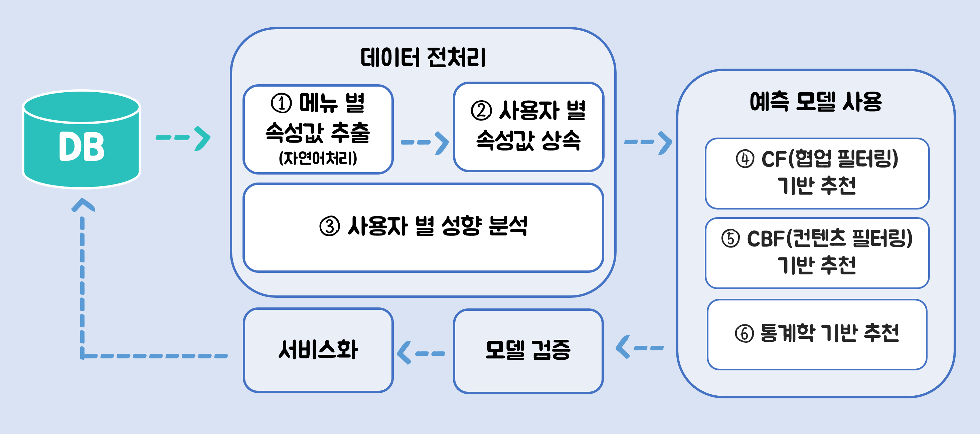
사람들은 리뷰에 메뉴에 대한 많은 정보를 적습니다. 맛이 달콤한지, 느끼한지, 매콤한지…어떤 재료가 들어갔고, 양은 충분한지…
이런 정보를 이용해 가게의 메뉴 별로 속성값을 매칭할 것입니다.
03
알고리즘
② 너는 OO가게에서 OO한 메뉴를 먹었다.
: 사용자의 주문내역으로 데이터 상속
사용자 1
사용자 별 주문내역
가게
메뉴
속성
-->
가게 1 w_1
메뉴 1 w_1
속성 1 w_1
가게 2 w_2
메뉴 2 w_2
속성 2 w_2
데이터 전처리
가게 3 w_3
메뉴 3 w_3
속성 3 w_3
① 너는 어떤 메뉴니?
: 리뷰로부터 메뉴의 속성값 추출
사용자들은 주문내역을 통해 가게 정보 데이터와 메뉴의 속성을 상속받습니다. 상속받은 속성은 가게, 메뉴, 속성으로 나누어 적재됩니다.
 | 가게 1 | 가게 2 | 가게 3
메뉴 1 | 0 | 1 | 0
메뉴 2 | 1 | 1 | 1
메뉴 3 | 0 | 0 | 1
메뉴 4 | 1 | 0 | 0
 | 메뉴 1 | 메뉴 2 | 메뉴 3
속성 1 | 1 | 1 | 1
속성 2 | 1 | 0 | 0
속성 3 | 1 | 1 | 0
속성 4 | 0 | 0 | 1
NLP
(자연어처리)
가게 1
가게 별 리뷰 데이터
메뉴 1
메뉴 2
---->
…
속성 1
속성 1
속성 2
속성 2
속성 3
속성 3
※ 1 : 관계있음, 0 : 관계없음
사용자의 데이터는 위와 같이 두 가지 행렬로 저장됩니다.

Slide 26
③ 한 곳에 집중하는 매니아도, 새로운 곳을 찾는 모험가도
: 가게 이용 수로 사용자의 성향 분류
예측 모델
④ 너는 OO가 땡긴다
: 협업 필터링으로 사용자에게 메뉴를 추천
사용자 A
사용자 B
DB
 | 이용 수 | 가중치
가게 1 | 1 | w1
가게 3 | 1 | w3
가게 4 | 1 | w4
 | 이용 수 | 가중치
가게 1 | 7 | w1
가게 3 | 4 | w3
가게 4 | 1 | w4
속성 X 속성 가중치
2d space
날짜 | 속성 | w | 메뉴 | w
2021-07-10 | 얼큰 | 0.3 | 국밥 | 0.6
2021-07-14 | 담백 | 0.5 | 평양냉면 | 0.2
(매운, 0.7)
V = 0
V = 6
(얼큰, 0.3)
메뉴 X 메뉴 가중치 2d space
(떡볶이, 0.4)
v2
(국밥, 0.6)
모험가
다양한 추천
매니아
단골집 추천
차원
축소
그룹 1
v1
가게 별 이용 수 분산을 통해 사용자의 성향을 가늠할 수 있습니다. 다양한 곳에서 음식을 시키는 ‘모험가’성향은 분산이 0에 가까울 것이고, 같은 곳에서 음식을 자주 시키는 ‘매니아＇성향은 분산이 클 것입니다.
따라서 이후 통계기반 추천을 할 때, 분산을 통해 다양한 가게를 추천할지 아니면 자주 이용하는 가게를 추천할지 결정할 수 있습니다.
사용자들의 구매내역은 속성, 속성 가중치, 메뉴, 메뉴 가중치를 통해 4차원의 벡터로 해석할 수 있습니다. 예를 들어 ‘국밥을 좋아하고 얼큰한 맛을 별로
안 좋아하는 사용자’가 ‘얼큰한 국밥’을 구매했다고 합시다.

Slide 27
이 구매내역은 사차원 공간 위의 벡터 ( 얼큰, 0.3, 국밥, 0.6 )와 동치입니다. 이 벡터 간의 거리를 구하면, 비슷한 성향과 구매내역을 가진 사람들을 군집화할 수 있습니다.
이 군집에 속한 사람들의 구매내역과 사용자의 가게 가중치를 통해 가게와 메뉴를 추천할 수 있습니다.
⑥ 이제 곧 OO을 수혈할 시간입니다.
: 통계학으로 사용자에게 가게와 메뉴를 추천
사용자 1 (파전)
⑤ 당신만을 위한 가게입니다!
: 콘텐츠 필터링으로 사용자에게 가게를 추천
2020.05.02
봄
-
2020.05.03
봄
-
비
비
…
아침
점심
저녁
야식
아침
점심
저녁
야식
사용자 1
Rank
…
메뉴
속성
라멘
w: 0.2
매운
w: 0.7
족발
w: 0.53
매운
w: 0.7
-->
2020.05.29
봄
-
2020.05.30
봄
-
…
비
라멘
w: 0.2
담백
w: 0.2
족발
w: 0.53
담백
w: 0.2
김밥
w: 0.12
얼큰
W: 0.08
…
아침
점심
저녁
야식
아침
점심
저녁
야식
-->
가게 4
특정 메뉴에 대한 사용자의 구매내역을 시간, 계절, 날씨 등으로 분석하여 패턴을 파악합니다. 이 패턴을 기반으로 현재 사용자가 어떤 메뉴를 먹고 싶어하는지 예측합니다.
…
라멘
돈카츠
…
매운
담백
돼지
달콤
사용자의 메뉴 가중치와 속성 가중치, 그리고 메뉴-속성 조합 데이터로 사용자가 선호하는 조합을 찾아낼 수 있습니다. 그리고 배달 가능 가게 중 그 조합을 포함한 가게를 사용자에게 추천할 수 있습니다.

Slide 28
* 막 개점한 사장님도 추천 받을 수 있습니다.
: 통계학으로 사용자에게 가게와 메뉴를 추천
 | 이용 수
가게 1 | 5
가게 2 | 3
가게 3 | 1
가게 4 | 0
매니아
단골집 추천
신규 가게
중복 속성
매칭
핫 로제 치킨
--->
닭
매콤
…
모험가
다양한 추천
--->
--->
DB
메뉴가 정해지면 사용자의 성향에 따라 가게를 추천합니다. 사용자가 ‘모험가’성향이라면 이용수가 적은 가게를, ‘매니아＇성향이라면 이용수가 많은 가게를 추천합니다.
핫
로제
치킨
핫 매콤 짬뽕
로제 치킨
양념 치킨
통계학 기반
추천
-->
치킨
매콤
닭
닭
바삭
매콤
…
…
매콤
…
-->
핫 후라이드 치킨
로제 떡볶이
신규 가게
닭
매콤
…
달콤
치킨
…
…
바삭
매콤

Slide 29
리뷰를 기반으로 속성을 매칭하기 때문에, 새로 개점한 가게는 불이익을 볼 수 있습니다. 이런 불이익을 막기 위해 메뉴명을 분석하여 해당 메뉴의 속성을 부여합니다. 예로, 새로 개점한 가게에 ‘핫 로제 치킨＇이라는 메뉴가 있다고 하면, 메뉴명을 ‘핫’, ‘로제’, ‘치킨＇으로 분리하여 각 단어가 들어간 모든 메뉴의 속성을 가져와 중복되는 속성을 추출하여 메뉴에 부여합니다.
이 경우, 방법의 특징상 기본적인 속성만 메뉴에 부여됩니다. 예로, ‘핫 로제 치킨＇은 매콤하고 달콤하지만 속성 ‘매콤’만 부여될 수 있습니다. 따라서 해당 가게들의 추천 성능이 떨어질 수 있습니다.
추천 성능을 높이기 위해 새로 개점한 가게들만 추천하는 탭을 만들어 리뷰를 늘린다……
추천 성능을 높이기 위해 리뷰를 늘리기 위해서라도 쿠폰이랑 합쳐서 따로 새로 개점한 가게 탭에서 추천할 생각입니다.

Slide 30
배민의
눈부신
발전

Slide 31
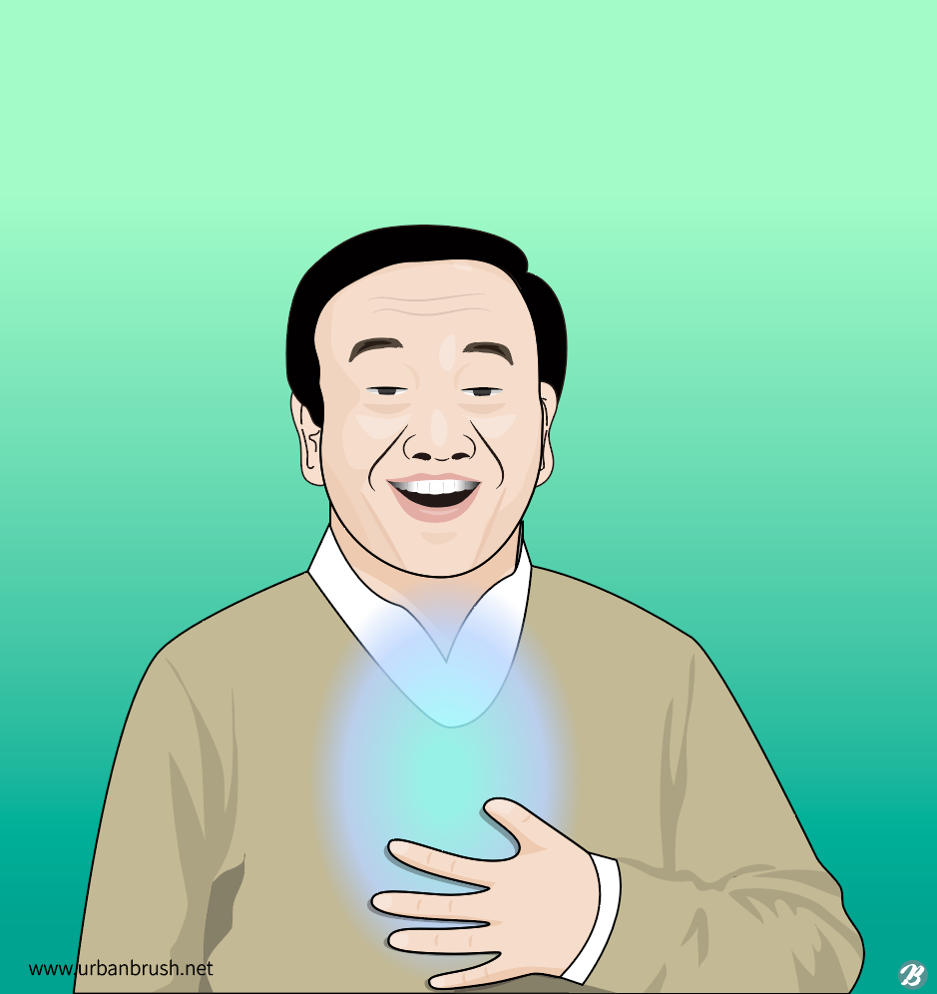
불편함을 편함으로
기대효과
개인화 추천 서비스가 실행되면 배민은 어떻게 변할까요?
사용자들의 변화
사용자들은 배달 선택의 불편함에서 벗어나 편안함을 느낄 수 있습니다. 한마디로 더 빠르고 편하게 자신이 원하는 음식을 먹을 수 있습니다. 배달이 쉬워진다면 배민에 방문하는 횟수가 더 늘어나지 않을까요?
사람은 자신의 취향을 개발시키고 공감해 주는 존재에 대해 친근감을 느낍니다. 배민이 사용자들에게 친근함 경험들을 제공한다면 ,, 사용자들은 배민에 더 충성하지 않을까요?
배민에게는 어떤 변화가 있을까요?
배달 앱에서 개인화 추천 시스템은 아직 개척되지 않은 ‘노다지＇라 생각합니다. 다른 회사보다 더 일찍 이 서비스를 시행한다면 업계 경쟁에서 우위를 얻을 수 있습니다. 독보적이죠.
사장님들에겐
오롯이 음식으로 사용자들과 연결될 수 있는 기회의 장이 만들어줍니다. 사장님의 독특한 요리 철학과 사용자의 독특한 취향의 매칭, 기존의 방법으로는 다소 어려움이 있던 연결이 앞으로는 쉬워질 것 입니다.

Slide 32
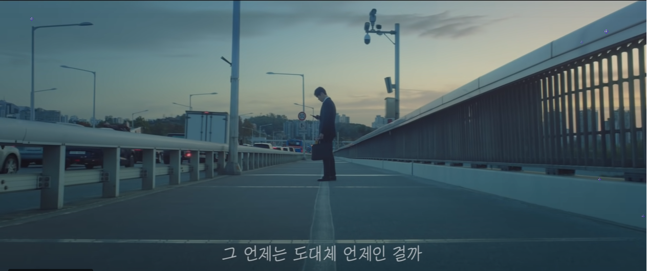
유난히 고된 하루였던 날,
깐풍기와 양장피를 먹자던 친구의 말에 깨달았습니다.
밥에는 공감이라는 힘이 있으며,
그 공감으로 인해 사람은 위로를 받을 수 있다고.
우리의 추천시스템은 ‘ 밥으로 사람을 공감해주자‘라는 생각에서 부터 시작합니다.
밥으로 사람을 공감해주자

Slide 33

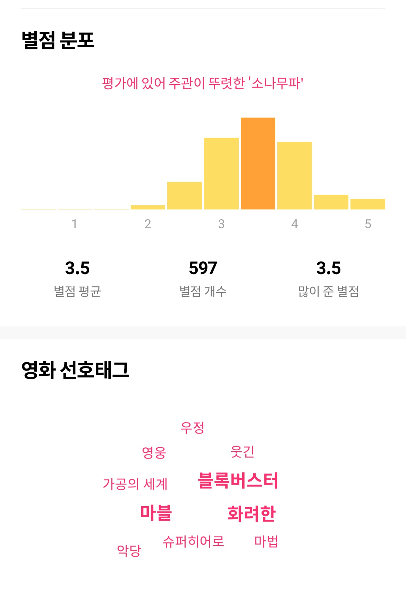

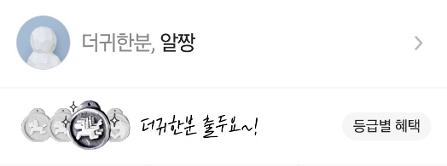
배민의 미래,
당신도 “어떤” 민족이었어!
당신의 취향 포트폴리오
배민! 오늘 회식은 어디서 할까?
영화 추천 앱의 유저 포트폴리오처럼
배민에서는 사용자의 음식 취향을 분석하고 그룹화 합니다.
이로 인해 사용자는 쉽게‘음식 취향 포트폴리오‘를 구성합니다. 서비스가 발전한다면, 자신도 인지하지 못했던 취향을 알 수 있고
음식 습관, 취향 등을 더 잘 알 수 있습니다.
자신의 음식 포트폴리오를 친구들과 공유한다면 더욱 재밌겠네요.
여러 사람이 모여 메뉴를 정하는 건 정말 어려운 일입니다.
배민 포트폴리오와 함께 라면 간단히 해결 할 수 있습니다.
Airdrop 혹은 배민 아이디를 공유한다면 사용자들의 태그 속성값을 분석하여 가장 많이 겹치는 음식 & 피해야 음식을 추천해준다면 한결 더 편하고 쉽게 메뉴를 고를 수 있습니다.
당신은 ‘극강의 민초단!’ 입니다.
음식 선호 태그
와플
음식 취향 공유
빠네파스타
마라룽샤
개불
로제떡볶이
국밥부장관
소곱창
돈까스김밥
고추바사삭
고치돈

Slide 34
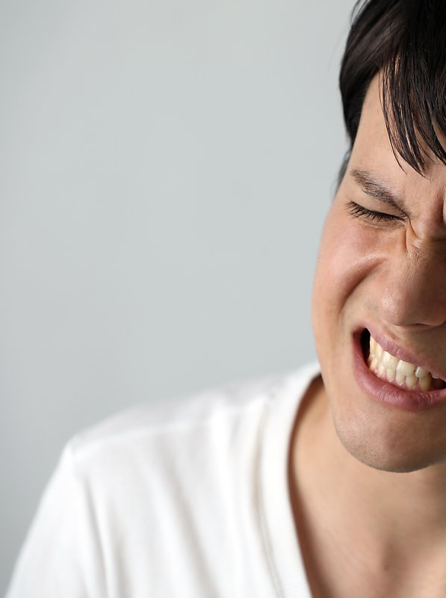
예상되는 리스크
일을 진행함에 따라
다양한 리스크가 발생하게 됩니다.
추천피로도
사용자는 비슷한 아이템들이 계속 제시됨에 따라 새로운 것이 없다고 느끼게 되고, 추천 서비스에 대한 피로도가 쌓이게 됩니다.
추천 피로도로 인해 추천이 지루해지고, 서비스 이용의 선호도가 떨어질 수 있습니다.
필터버블
개인화 추천 서비스는 긍정적인 변화를 추구합니다. 그러나 안타깝게도 서비스의 부정적인 단면도 예상해 볼 수 있습니다.
사용자는 걸러진 정보만을 접하게 되어 사용자의 선택을 제한할 수 있는 필터 버블 현상이 일어날 수 있습니다.
자기강화
마지막으로 개인화 추천 서비스의 알고리즘을
통해 사용자는 주문 내역과 취향에 맞게 전형화 된
추천 모델을 갖게 됩니다.
비슷한 추천들을 계속 받으면서 사용자는
취향의 자기강화 현상을 겪게 될 수 있습니다.

Slide 35




지금 너는 우리에게
데이터를 보내고 싶다 ..
너에게 데이터를
보낸다
우리는 이런 데이터가 필요합니다
사용자 데이터
가게 데이터
사용자 별 주문 내역
: 패턴 분석을 위해 VIP(귀한분) 이상의 데이터가 필요합니다. 주문 내역에는 가게, 메뉴, 주문 일시가 들어있어야 합니다.
가게 별 리뷰 데이터
: 메뉴가 표시되어 있는 리뷰데이터가 필요합니다. 이 데이터는 메뉴별 속성값을 찾는데 사용할 것입니다.
코로나 이후 현재까지
가게 영업 정보
: 현재 가게가 영업 중인지 확인을 위해 필요합니다. 추천되는 가게가 영업을 하지 않고 있으면 큰일이잖아요
코로나로 베달 시장이 크게 변했습니다. 그래서 저희는 코로나 이후부터 현재까지의 데이터를 원합니다.

Slide 36

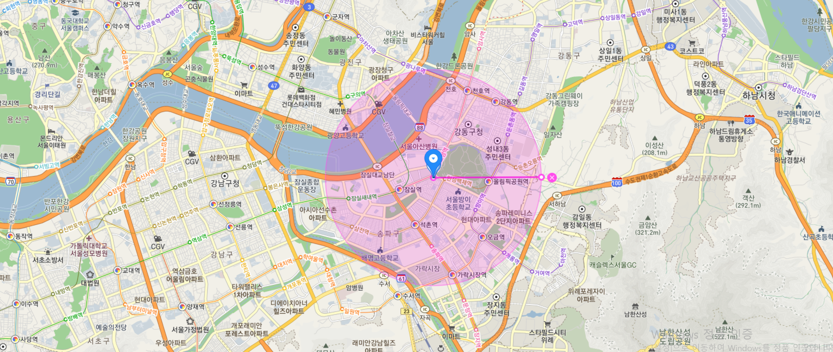
서울특별시 송파구 방이2동 위례성대로 2 주변
“좋은 음식을 먹고 싶은 곳에서 먹게 해준 여러분들에게
좋아하는 음식을 먹고 싶은 곳에서 먹게 해주겠습니다.”
저희는 테스트 기준 위치를 우아한 형제들 본사 위치로 잡았습니다. 이 모델의 테스트 타켓은 바로 여러분입니다.
읽어주셔서 감사합니다.
우리는 이런 데이터가 필요합니다
이 모델의 테스트 타겟은 바로 여러분! 입니다.

Slide 37



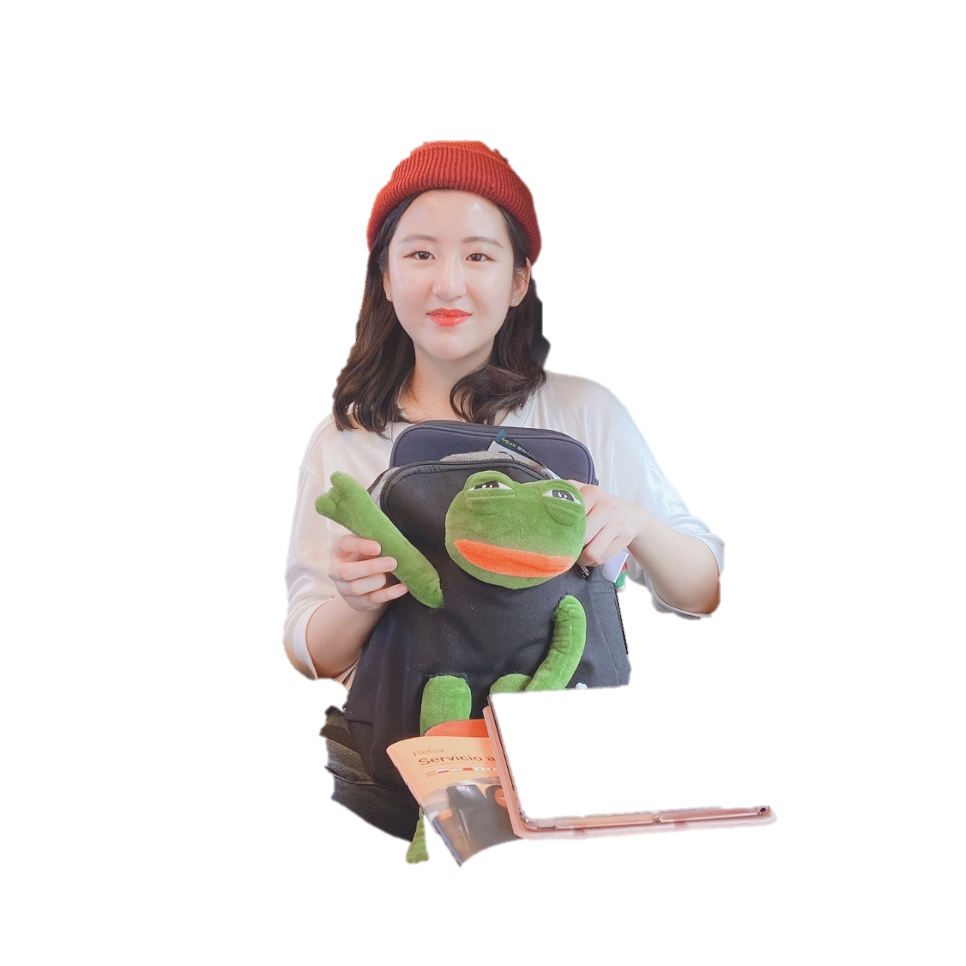
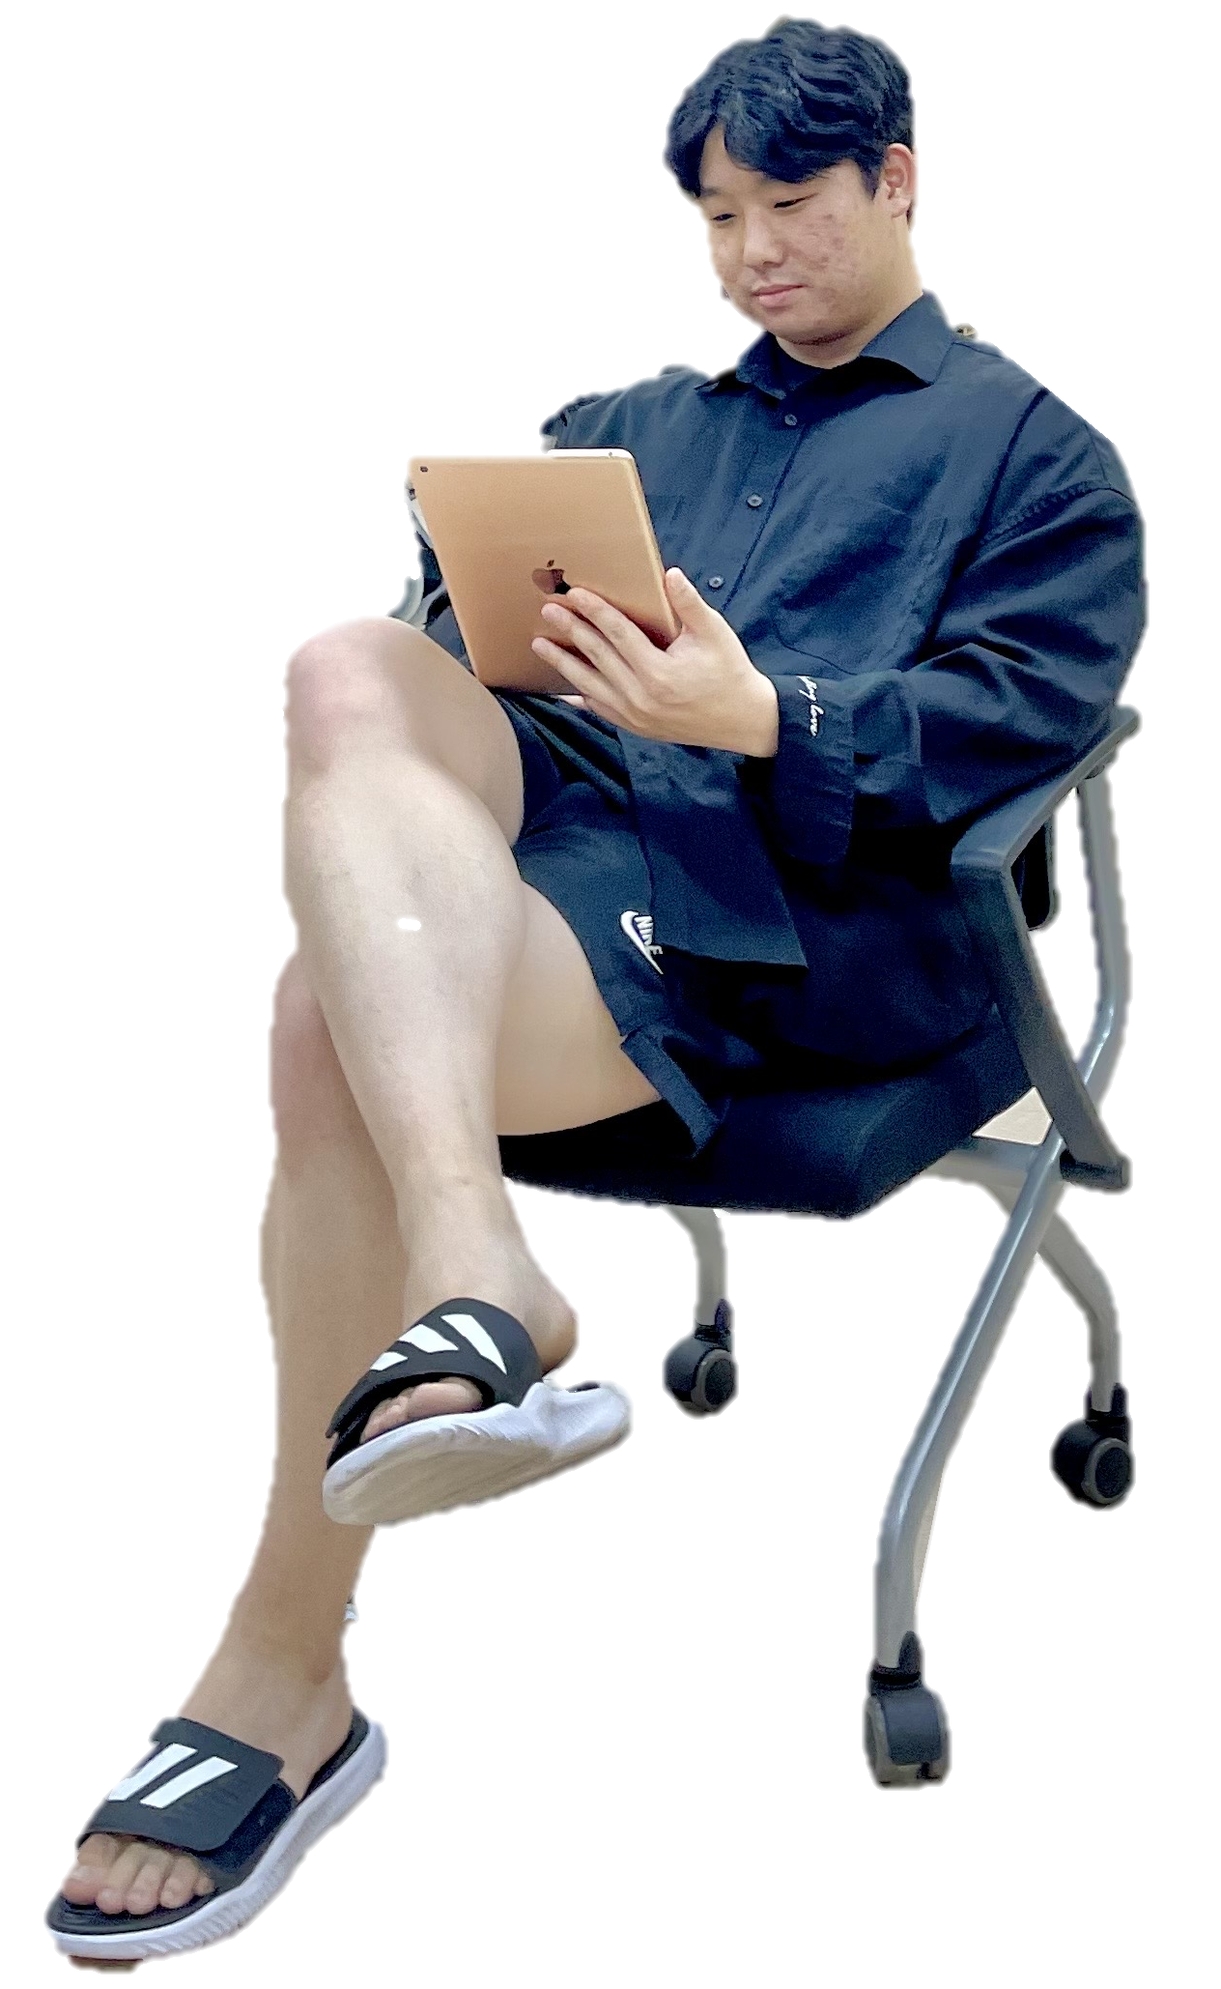
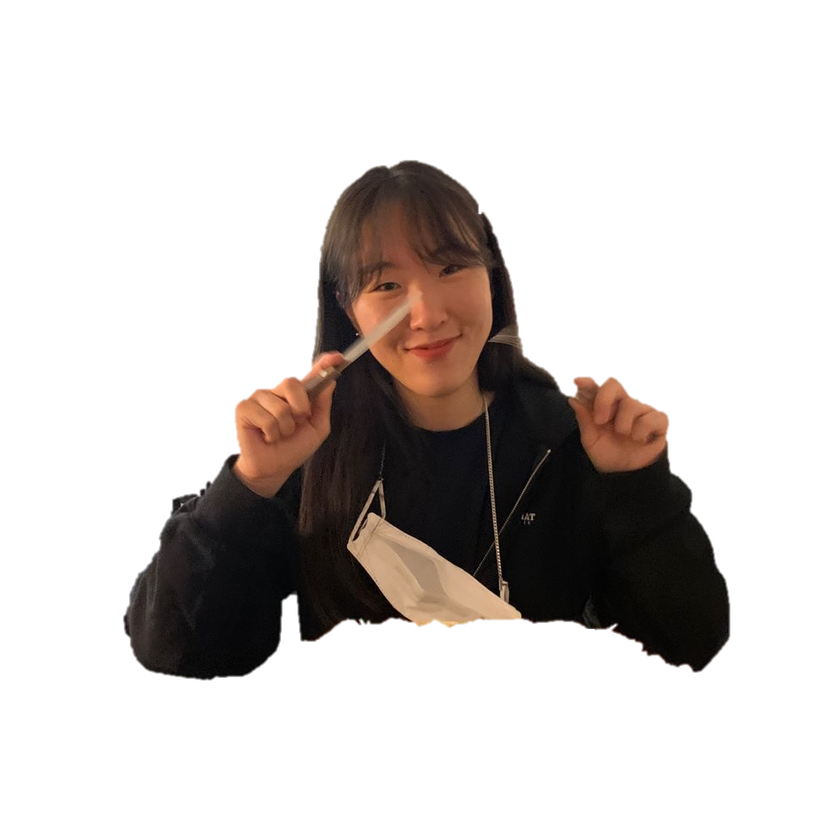
전성호:
못먹는 거 빼고는 다 먹어요~
못하는 거 빼고는 다 해요~
김차헌:
개미는 뚠뚠 오늘도 뚠뚠
열심히 코딩하네🐜🐜
문호준:
신기가 있습니다.
이승희:
배드민턴에 진심인 편
이아리:
삶은아리처럼
저희를 소개합니다
저희 이상한 사람 아닙니다.
저희는 이런 사람입니다.
우리 어차피 만날 건데,
일찍 만난다고
많이 달라집니다.
이렇게까지 한 사람
우리 밖에 없을 껄
신기가 있습니다.
개미는 뚠뚠 오늘도 뚠뚠
열심히 코딩하네🐜🐜
못먹는 거 빼고는 다 먹어요~
못하는 거 빼고는 다 해요~
삶은아리 처럼
Life is Boiled egg
배드민턴에 진심인 편

Slide 38
참고문헌
하나. 논문
김민주, 김민균, “콘텐츠 유형에 따라 OTT 서비스의 개인화 추천 서비스가 관계강화 및 고객 충성도에 미치는 영향 …”, Journal of service research and studies v.8 no.4, 2018년, pp31 – 51
둘. 논문
김범준, “배민트렌드 2021_우아한형제들“, ㈜우아한형제들, 2021년01월01일.
최규민, 김상훈 외. 카카오 아레나 데이터 경진데회 1등 노하우, 위키북스, 2021
셋. 웹페이지
“추천 시스템의 전반적인 내용“, Y.LAB, 2018.05.12, ‘https://yamalab.tistory.com/67’
“SVD를 이용한 추천 시스템 구현하기“, leebaro.tistory, 2017.12.09, ‘https://url.kr/xwre2a’
“은근 공감된다는 단어 ‘배민맛‘.”, instiz, 2020, ‘https://www.instiz.net/pt/6688527?frompc=1’
“배민 이용자, 지난해 한 달 평균 5번 음식 주문‘, 한겨레, 2021.02.01, ‘https://url.kr/1keajf’.
“스코페 왓챠 채용설명회“, notion.so, ‘https://www.notion.so/23d561e222e04dd389bd9330bc8fae0c’
셋. 이미지
투명 배민 캐릭터(ppt7), 배달의민족, ‘http://mk1101.makesplus.co.kr/’
검은색 배민 케릭터 전부, 배달의민족, ‘https://youtube.com/36JvP5pw3po’
표지 배민 캐릭터, 배달의민족 & 현대카드, ‘https://ccbblab.co.kr/134399/’
Ppt3, 4, 8, 9 배민 케릭터, 배달의민족 더 라스트 치킨1, 배달의민족, ‘https://www.youtube.com/watch?v=i_bVAlEr-2g’
Ppt3, 4, 8, 9 배민 케릭터, 배달의민족 더 라스트 치킨2, 배달의민족, ‘https://youtube.com/XZIwfrIMdn8’
Ppt3, 4, 8, 9 배민 케릭터, 배달의민족 더 라스트 치킨3, 배달의민족, ‘https://youtube.com/kjQvjAXdW3Y’
Ppt6 배민캐릭터, 배달의민족, ‘https://url.kr/3nw1tj’
카카오맵, 카카오, ‘https://map.kakao.com/
“더위 먹어서 입맛이 없나? 어디가 아픈가 …”(입맛 사진 참고), 중앙일보 헬스미디어, 2019.07.01, ‘https://jhealthmedia.joins.com/article/artivle_view.asp?pno=20592&ispc=y’
“두통? 이 증상 나타나면 반드시 병원 갈 것!(두통 사진 참고), 고려대학교 구로병원, 2017.10.20, ‘https://url.kr/8ha7sp’
“우울, 고통, 절망, 좌절“(좌절 사진 참고), m.ohmynews, ‘https://url.kr/qzadhb’
“침대 편안한 사진“, img.freepik, ‘https://url.kr/fwry6h’
“극한 친구“(친구에게 우산을 씌워주는 모습, 에이블뉴스, ‘https://url.kr/63dipx’
“내가 가장 좋아하는 기회에 대한 명언 10가지, pss.kr, ‘https://ppss.kr/archives/65851’
“덜어먹고 수저 위생 철저히… 코로나 시대 ‘함께 먹는’ 식사문화 바꾼다, dongA.com, ‘https://www.donga.com/news/Culture/article/all/20200922/103047777/1’

